Slide 1
Теоретичні основи харчових технологій
Освітній компонент
за вибором здобувачів освіти Спеціальність : 181 Харчові технології ОПП «Виробництво хліба, кондитерських, макароних виробів та харчоконцентратів» 3 – кредити ECTS
Форма контролю- залік 3 семестр

Slide 2
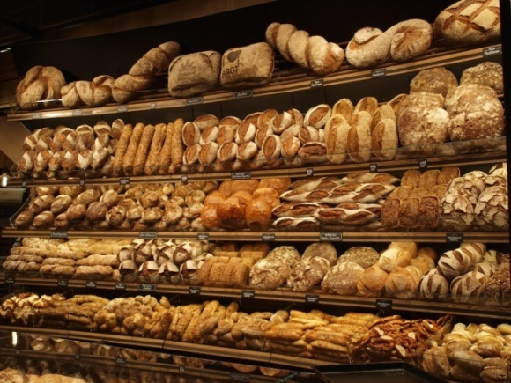
Мета викладання курсу:
◆ отримання здобувачами знань і навичок необхідних для виробничотехнологічної діяльності в сфері харчових технологій, в тому числі забезпечення якості продукції, зокрема, розуміння теоретичних основ кулінарної обробки харчових продуктів та її впливу на їхню харчову цінність, вивчення характеристики технологічних процесів,
◆ ознайомлення з питаннями стосовно зміни білкових речовин, цукрів, крохмалю, вуглеводів в умовах теплового кулінарного оброблення, та процесів, які відбуваються в сировині, напівфабрикатах, готовій продукції в ході технологічного процесу приготування,
◆ освоєння технологічних прийомів, які забезпечують максимальне збереження вітамінів в готовій продукції

Slide 3
Завданнями освітнього компонента є:
– основні технологічні, наукові та техніко-економічні терміни і поняття;
– науково-теоретичні основи класичних і сучасних технологічних процесів і способи їх практичної реалізації;
– основні принципи технології, умови проведення технологічних операцій;
– шляхи вдосконалення існуючих технологій, підвищення безпеки і якості продукції та зниження її собівартості, перспективи розвитку галузі, екологічний стан діючих виробництв;
– основні вимоги щодо безпеки і якості основної сировини, допоміжних матеріалів і цільової продукції;
– сучасний рівень та шляхи і перспективи розвитку харчових виробництв Україні та світу.

Slide 4
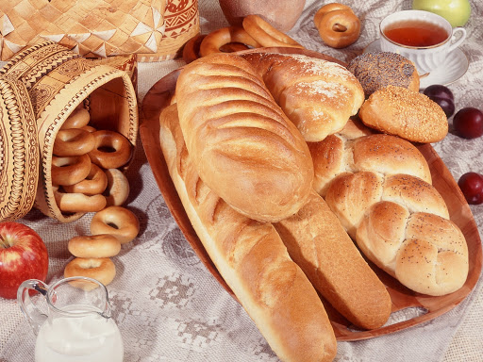
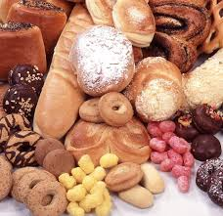
У результаті вивчення освітнього компоненнта здобувач освіти повинен
знати: фізичні методи переробки сировини, електрофізичні методи, теплофізичні методи обробки харчових продуктів, суть окремих хімічних, біохімічних, мікробіологічних процесів і їх роль у харчовій промисловості теоретичні основи охолодження, заморожування, сушіння, соління, копчення при виробництві харчових продуктів
вміти: обґрунтовувати технологічні режими і параметри процесів фізичних, електрофізичних, теплофізичних методів обробки сировини і харчових продуктів.
Студент повинен:
отримати навички роботи в лабораторії зі спеціальними приладами та обладнанням, проведення розрахунків, що використовуються в аналізуванні харчових виробництв.
володіти: класичними і сучасними технологічними прийомами обробки сировини і харчових продуктів для організації технологічного процесу виробництва продуктів харчування.

Slide 5
ТЕМАТИЧНИЙ ПЛАН ДИСЦИПЛІНИ:
Тема 1. Характеристика технологічних процесів виробництва харчової продукції.
Тема 2. Зміна білкових речовин при тепловій кулінарній обробці продуктів.
Тема 3. Зміни жирів при тепловій кулінарній обробці продуктів.
Тема 4. Вивчення зміни вуглеводів під час теплової обробки продукції.
Тема 5. Вивчення зміни вмісту вітамінів на різних стадіях виробничого процесу.
Тема 6. Зміна кольору продуктів під час технологічної обробки.
Тема 7. Утворення нових смакових і ароматичних речовин при тепловій обробці харчових продуктів
Тема 8. Зміни складових компонентів харчових продуктів при зберіганні на підприємствах.
Тема 9. Зміна складових компонентів харчових продуктів рослинного походження під час технологічної обробки
Тема 10. Вивчення впливу технологічної обробки на продукти тваринного походження.

